Slide 1



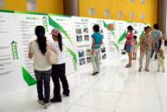
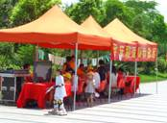
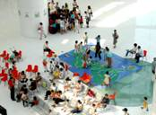
纯免费PPT即点即下载，无注册、无套路
http://gitppt.com
不信你试试（狗头）
第一PPT WWW.1PPT.COM
突发性地质灾害防治宣传活动

